Slide 1


Imatran vanhusneuvosto
Merja Tepponen, kehitysjohtaja 24.4.2019

Slide 2


Slide 3
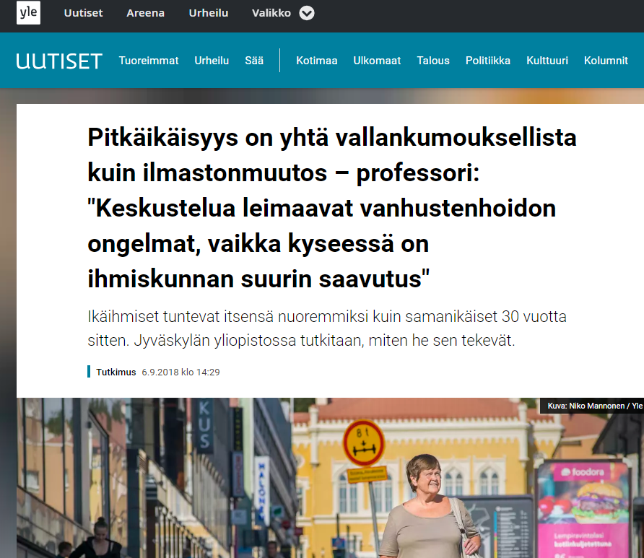

Slide 4
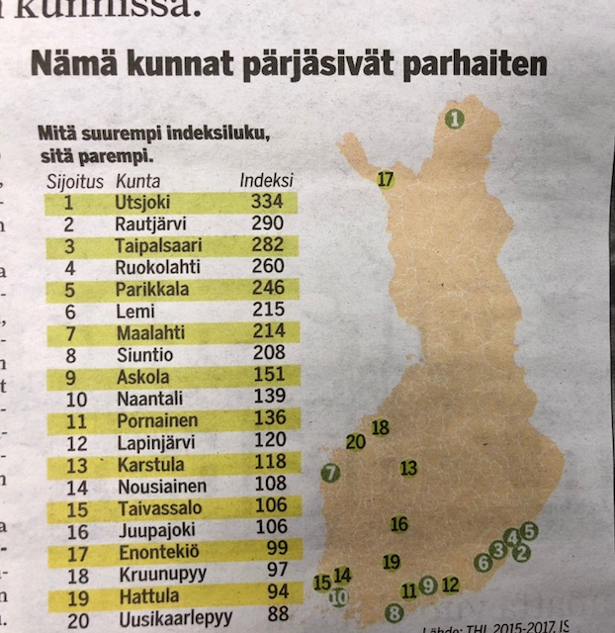
Täällä päin Suomea senioreilla on hyvä olla – katso oman kuntasi sijoitus IS:n jättiselvityksessä
(Iltasanomat 12.3.2019),
Selvityksen paras kunta oli Utsjoki, joka pärjäsi erityisesti hyvän kotihoidon, tehostetun palveluasumisen ja lääkkeiden vähäisen käytön ansiosta. Utsjokiset seniorit asuvat usein kotonaan ja heistä huomattavasti muuta Suomea suurempi osa on kotihoidon piirissä.
Etelä-Karjala menestyi
Utsjoen jälkeen tilaston kärjessä on viisi kuntaa Etelä-Karjalan maakunnasta. Toisena olevan Rautjärven jälkeen tulevat Taipalsaari, Ruokolahti, Parikkala ja Lemi.
Etelä-Karjalan sosiaali- ja terveyspiirin (Eksote) terveys- ja vanhustenpalvelujen johtaja Tuula Karhulan mukaan Eksote ja kunnat ovat yhdessä satsanneet hyvinvoinnin ja terveyden edistämiseen.
– Olemme panostaneet ihmisten kuntoutukseen, pärjäämiseen, itsenäiseen selviytymiseen ja siihen, että ihmisillä olisi mahdollisuuksia valita asuinolojaan.
Karhulan mukaan jatkossa eräs tärkeimmistä tehtävistä on se, että seniorien toimintakykyä pidetään yllä ja panostetaan yhteisöllisyyteen.

Slide 5
Maakunta vanhenee (1) (Harriet Finne-Soveri)
Maakunnan väestön terveys on maakuntien vertailussa keskimääräistä parempi.
Ikävakioimaton sairastavuusindeksi oli maakunnista seitsemänneksi alhaisin. Sepelvaltimosairastavuus on kuitenkin korkea
Kausi-influenssarokotteen kattavuus 65 vuotta täyttäneillä on Etelä-Karjalassa muuta maata parempi (58 % /vs 47%)
Etelä-Karjalassa iäkkäiden palvelujen menoista 41 prosenttia on käytetty kotihoidon palveluihin (vrt. koko maassa 32 %).
Etelä-Karjalan kotihoidon toimiyksiköistä 78 prosenttia teki v 2017 asiakkailleen systemaattisesti kuntoutussuunnitelman

Slide 6
Tulevaisuuden vanhuudesta tiedetään, että
(Harriet Finne-Soveri)
Olemme yhä parempikuntoisia yhä pitempään ja kuolemme yhä vanhempina
Vanheneminen ei itsessään ole pulma – pulmana on kansansairaudet ja niiden aiheuttama toimintakyvyn menetys - kaksi tärkeintä ovat
  Sydän- ja verisuonisairaudet
  Muistisairaudet
Työikäisiä työssä käyviä tulee olemaan vähemmän kuin tänään ja kaikki länsimaat tulevat taistelemaan työvoimasta

Slide 7
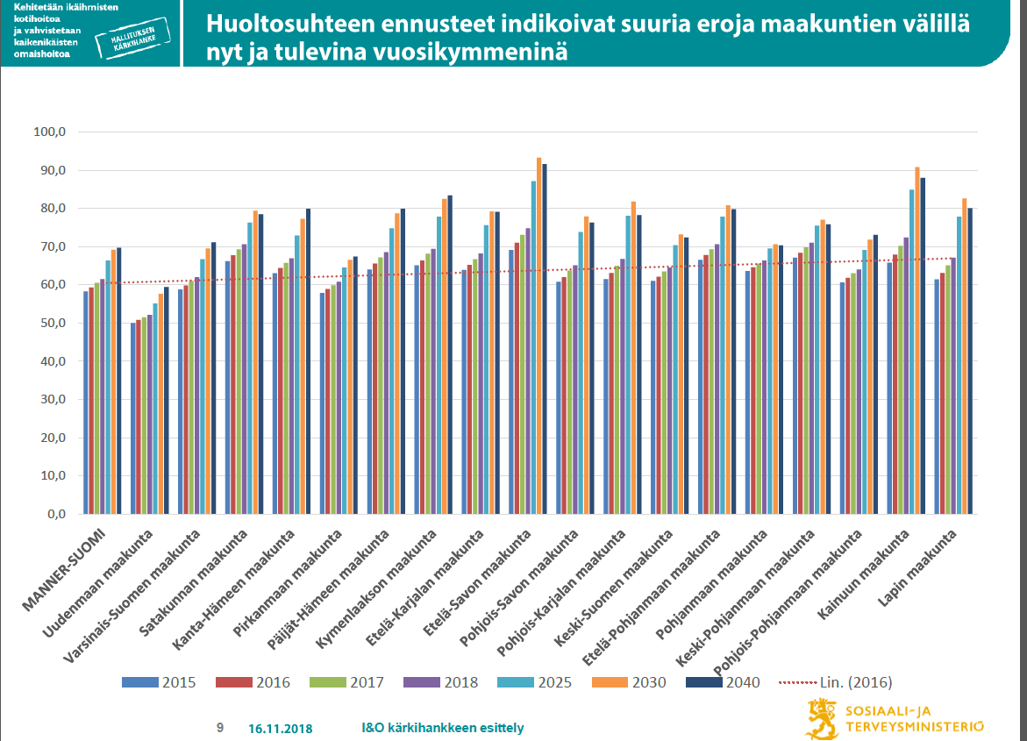

Slide 8
Strategiset linjaukset

Slide 9
Toimintakulujen ja väestön muutos 2017-2040
Etelä- Karjalassa nykyrakenteella

Slide 10
  Maakunnallinen HYVINVOINTIASEMAVERKOSTO
  - toiminnan sisältö
  Tavoitteena on tukea peruspalvelujen saatavuutta
Neljän laajan palvelujen sotekeskuksen ja 7 hyvinvointiaseman malli
Kaikille terveys- ja hyvinvointiasemille yhteiset palvelut
  Sähköiset palvelut 24/7 esim. neuvonta, ajanvaraus, laboratorio näytteiden otto, asiointi hoitajan kanssa, elintapaneuvontaa sähköisesti, palveluohjausta ja kuntoutusarviota
  Puhelinpalvelut takaisinsoitolla arkisin klo 8-16 ja kiireapu 116117 päivystysaikoina, segmentoitu omahoitajapuhelinpalvelu osalle asiakkaista
Laajat sotekeskkukset sijoittuvat toistaiseksi
    Joutseno (1), Sammonlahti (1): Näissä toimipisteissä on lääkäri- ja hoitajavastaanottoja 5pv/vk, näytteenottoa, sosiaalipalveluja ja palveluohjausta , suun terveydenhuoltoa
    Armila/myöhemmin Akuuttisairaalan yhteydessä (1) ja Imatra (1)
    Edellisten palvelujen lisäksi Imatralla kuvantaminen
    Edellisten palvelujen lisäksi Akuuttisairaalassa yhteispäivystystä 24/7

Slide 11
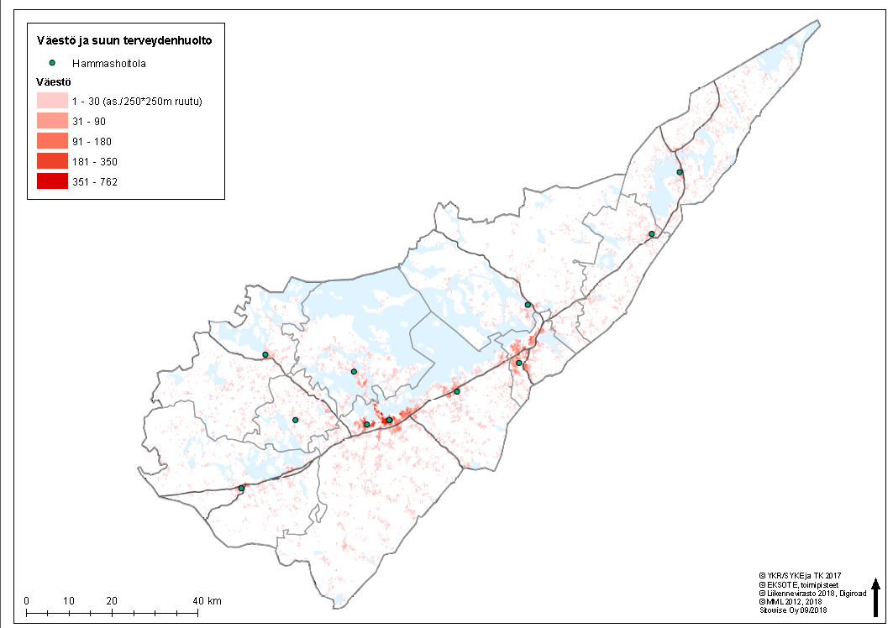
Vastaanotto käynnit asemittain 2018
25 903
19 519
17 217
17249
14 407
95 612
9971
31 148
98 754
30 701
21791

Slide 12
Muiden hyvinvointiasemien (7) toiminnallinen sisältö
  Kaikille yhteisesti sähköisiä palveluja 24/7
    Ajanvaraus, laboratoriovastaukset, asiointi hoitajan kanssa
    Puhelinpalveluja, joissa takaisinsoitto ja hoidon tarpeen arviointi arkisin klo 8 -16, virka-ajan jälkeen kiireapu 116117, segmentoitu omahoitajapuhelinpalvelu osalle asiakkaista
  Palveluohjausta, muuta sosiaalipalvelua ajanvarauksella
  Lähipalveluja paikallisesti saatavissa (Rautjärvi, Ruokolahti, Parikkala, Luumäki, Savitaipale, Taipalsaari, Lemi)
    Hoitajavastaanotto (erikoisala vaihtelee asiakkaiden tarpeen mukaisesti) 5 pv/vk ja sosiaalityön peruspalvelut (neuvontaa sähköisesti 24/7, etävastaanottoa ja ajanvarauksella paikallisesti)
    Kotihoito ja sitä tukeva ensihoito
    Tehostettu palveluasuminen ja muut asumisen ratkaisut
  Ajanvarauksella lääkärin ja hammaslääkärin, suuhygienistin palveluja resurssien mukaan
  Laboratoriopalvelut (näytteenotto)

Slide 13
Vuodeosastot
Lyhytaikainen vuodeosastohoito on tarkoituksenmukaista keskittää koko maakunnan osalta yhteen paikkaan
    Lääkäreiden saatavuus
    Tukipalveluiden (labra, rtg) saatavuus
Epätarkoituksenmukaisista ja isoja korjauksia vaativista toimitiloista luopuminen
    Lyhytaikaisen hoidon keskittämisestä johtuen monia vanhoja ja isoja terveyskeskusrakennuksia ei kannata enää ylläpitää ja kunnostaa

Slide 14
Lyhytaikainen vuodeosastohoito
Lyhytaikainen vuodeosastohoito keskitetään koko maakunnan osalta vaiheittain keskussairaalan yhteyteen
  Lisäksi Taipalsaarelle jää vuodeosasto (varautuminen esim. epidemioihin)
Honkaharjun osastotoiminta siirretään Akuuttisairaalan yhteyteen
Armilan osastotoiminta siirretään peruskorjauksen jälkeen keskussairaalan A-siipeen

Slide 15
Toiminta-
kykyisenä
kotona
ASIAKAS
Toiminta
kyky
PROSESSIT
Digitali-
saatio
HENKILÖSTÖ
Työhyvin-
vointi
TALOUS
Kustannusura

Slide 16
Strategiseksi tavoitteeksi asetetaan:
Iäkkäiden ympärivuorokautisen asumispalvelujen kattavuuden tavoitteeksi asetetaan 4 % yli 75-vuotiaista. Tämä sillä ehdoin, että kaikki, joiden palvelutarve sitä edellyttää, saavat asumispalvelupaikan.
Uudenlaisia yhteisöllisiä asumisen ratkaisuja ja perhehoitoa kehitetään yhteistyössä kuntien, yritysten ja järjestöjen kanssa.
Iäkkäiden palvelukokonaisuutta tuetaan toimintakykyä tukevilla ratkaisuille, kotikuntouksen ja lääkäripalvelujen vahvistamisella.
Kiertävien perhehoitajien roolia vahvistetaan kotihoitoa tukevana.
Sairaanhoitajille ja lähihoitajille mahdollistetaan geriatrisen osaamisen vahvistaminen koulutusohjelmalla.
Asiakasohjauksen roolia vahvistetaan erityisesti ennakoivassa toiminnassa ja paljon palveluja tarvitsevien asiakaspolkujen ohjauksessa.

Slide 17


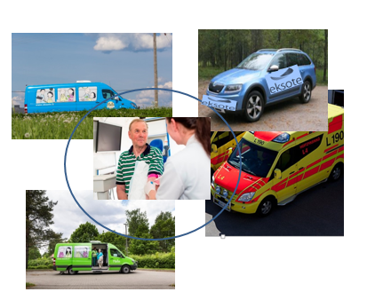
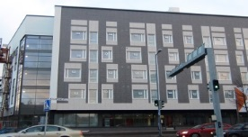

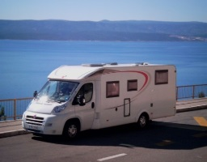



Integroitu maakunnallinen palvelukokonaisuus
24/7
116117
24h/h hoiva
Päivystävä sairaala
Keskitetyt ja liikkuvat asiantuntijapalvelut
Iso apu, Aik. kesk,
Lasten ja nuorten talo
Yksi ovi,
yhteinen prosessi, Asiakasohjaus
Liikkuvat palvelut
Etäkonsultaatiot
Hyvinvoinnin ja terveyden edistäminen, palveluneuvonta
Sähköinen asiointi
Lähipalvelut: Hyvinvointiasemat (sote-keskukset)
Neuvolat, kouluterveydenhoito
Kotihoito 24/7, tukipalvelut, kotikuntoutus, ensihoito omais- ja perhehoitopäivätoiminta, lyhyt ja pitkäaikaiset asumispalvelut, kodin muutostyöt
Ikäystävällinen kunta ja maakunta

Slide 18
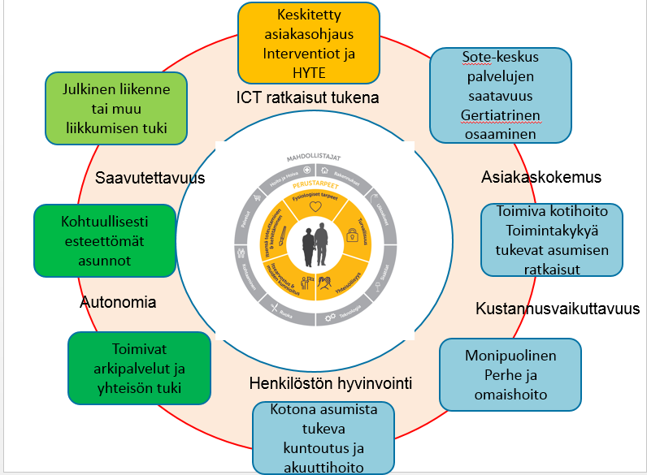
Iäkkäiden palvelukokonaisuus

Slide 19


KESKITETTY ASIAKAS- JA PALVELUOHJAUS - KAAPO
Yhden luukun periaate: tietoa, neuvontaa,
palvelutarpeen arviointia ja ohjausta palveluihin
Ikääntynyt väestö
Järjestöt ja vapaaehtoistyö, asuminen, liikenne, kulttuuri ym. tietoa
Muisti- ja monisairaat, useita tukia ja palveluja käyttävät
palveluiden
Asiakasmäärä kasvaa
Asiakasmäärä vähenee, asiakaskontaktin intensiteetti kasvaa
Iäkkäät
henkilöt
VIESTINTÄ
MATALAN KYNNYKSEN NEUVONTAPALVELUT
ASIAKAS- JA
PALVELUOHJAUS
KOORDINAATIO,
SEURANTA

Slide 20

KESKITETTY ASIAKAS- JA PALVELUOHJAUS - KAAPO
Yhden luukun periaate: tietoa, neuvontaa,
palvelutarpeen arviointia ja ohjausta palveluihin
Ikääntynyt väestö
Järjestöt ja vapaaehtoistyö, asuminen, liikenne, kulttuuri ym. tietoa
Muisti- ja monisairaat, useita tukia ja palveluja käyttävät
Miten toimii Eksotessa?
Iso-apu ja yksi ovi
Yksi puhelinnumero maakunnassa, takaisinsoitto mahdollisuudella
Sähköinen itsearvio ja Chat
Matala kynnys, kävele sisään, varaa aika tai pyydä kotikäynti
palveluiden
Asiakasmäärä kasvaa
Asiakasmäärä vähenee, asiakaskontaktin intensiteetti kasvaa
Iäkkäät
henkilöt
VIESTINTÄ
MATALAN KYNNYKSEN NEUVONTAPALVELUT
ASIAKAS- JA
PALVELUOHJAUS
KOORDINAATIO,
SEURANTA

Slide 21
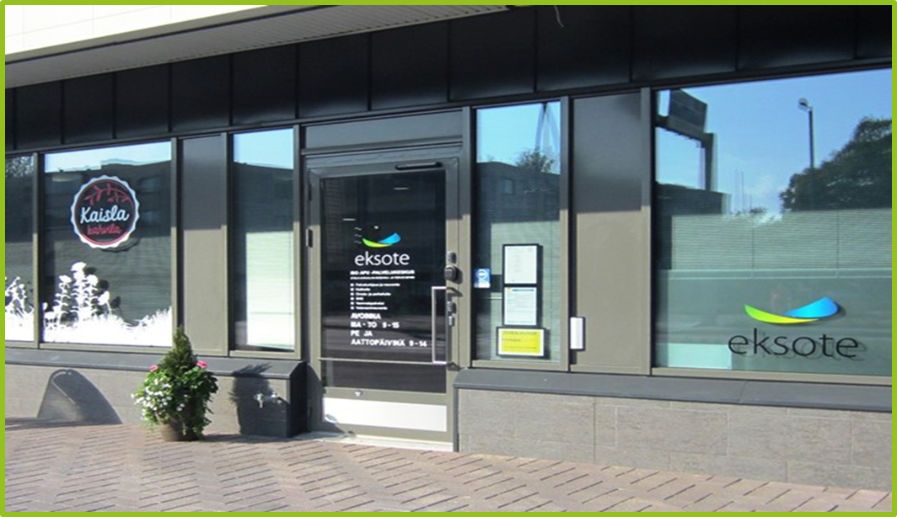
Iso Apu –palvelukeskus - ikäihmisten ja vammaisten henkilöiden palvelukeskittymä
Iso Apu –palvelukeskuksen
asiakasohjaus sisältää palveluneuvonnan ja – ohjauksen sekä ensivaiheen palvelutarpeen kartoituksen
Toimipisteet Lappeenranta ja Imatra
Puh. 05 352 2370
Ma – To 8 – 15 ja Pe 9 – 15
Yhteydenottotavat
Chat
Soitto/ takaisinsoittopalvelu
Käynti paikanpäälle
Sähköposti
Sähköinen asiointipalvelu/
Yhteydenottopyyntö

Slide 22
Ikäihmisten hyvinvointi
Etelä-Karjalan alueella voit tehdä ilmoituksen apua tarvitsevasta ikäihmisestä Eksoten iso apu- palvelukeskuksen ensineuvoon joko puhelimitse tai sähköpostilla.
  Ensineuvo: 05 352 2370
  Sähköposti: isoapu.palvelukeskus@eksote.fi
  Käyntiosoite: Esterinkatu 10, Imatra http://www.eksote.fi/toimipisteet/iso-apu-palvelukeskukset/
  Avoinna ma - pe klo 8- 15

Slide 23



Palveluohjaus
Sisältö
Palveluohjaus on matalan kynnyksen palvelua, joka lähtee asiakkaan tarpeesta!
Puhelimessa, kasvokkain, sähköisesti
Ystävällinen asiakaspalvelu ja kohtaaminen
Palveluohjauksen intensiteetti (yleisestä neuvonnasta palvelutarpeen arviointiin)
Tiedon jakaminen, etsiminen
Palveluihin ja/tai palveluissa ohjaaminen
Huomioidaan sosiaaliset verkostot ja koko hyvinvointijärjestelmän tarjoamat palvelut
Toimeentulo, sosiaaliset etuudet (Kela yms.)
Myös muut kuin sote –palvelut
Tavoite
Hoitaa asiakkaan asia kerralla loppuun
Hyvinvoinnin – ja terveyden edistäminen
Turvallinen asuminen omassa kodissa
Voimavarat ja arjesta suoriutuminen
Ratkaisukeskeisyys
Riskitekijöiden tunnistaminen
Olennaista on tunnistaa asiakkaan oma kyvykkyys ja osallistuminen (omaisten/läheisten rooli)

Slide 24


Asiakasohjauksen prosessi
Uusi asiakas, jolla palveluntarve
Asiakasohjausyksikkö /Iso apu palvelukeskus
Ensineuvo palveluneuvonta- ja ohjaus
→ prosessi päättyy
→ Pta –prosessi käynnistyy
Moniammatillinen palvelu – ja kuntoutustarpeen arviointikäynti asiakkaan kotona
→ Prosessi päättyy
→ Tuki –interventio
käynnistyy
Tuki –interventiot
- Tukikäynnit- ja jaksot
- Monialainen kotikuntoutus
- Omaishoidon tuki- ja valmennus
Säännöllinen asiakkuus
Kotihoidon
Omaishoito
Asumis- ja hoivapalvelut
Laaja-alainen palvelutarpeen arviointi: kiireellisenä alle 3 vrk,
kiireettömänä 7 vrk sisällä
SBMS
Palvelu- ja kuntoutustarpeen sähköinen toiminnanohjausjärjestelmä SBM
Asiakasprosessin ohjaus/ palvelujen tilaaminen
Case manager -toiminta

Slide 25
HYVINVOINNIN JA TERVEYDEN EDISTÄMINEN
Eksoten hyvinvoinnin ja terveyden edistämisen tiimi tukee kuntia, järjestöjä ja omaa organisaatiota erilaisissa hyvinvoinnin ja terveyden edistämisen toimissa mm.
  Järjestämällä ja pitämällä koulutuksia hyvinvoinnin ja terveyden edistämisen eri aihealueista.
  Osallistumalla erilaisiin tapahtumiin.
  Keräämällä erilaista hyvinvointiin ja terveyteen vaikuttavaa tietoa kuntalaisilta.
  Jakamalla ajankohtaista ja tutkittua tietoa hyvinvoinnin ja terveyden edistämisestä.

Slide 26
HYVINVOINTIVALMENTAJA
HYVINVOIVA eteläkarjalainen – hanke (Eksote, KKI)
Tavoitteena tavoittaa terveytensä kannalta riskiryhmässä olevat kuntalaiset oikea-aikaisesti ja tarjota heille matalan kynnyksen elintapaneuvontaa.
Tarkoitettu yli 18- vuotiaille, joilla itsellään on halu elintapojen muutokseen.
Elintapaneuvontaa annetaan ravitsemukseen, uneen, liikuntaan liittyen sekä toteutetaan tupakanvieroitusohjausta.
Elintapaneuvonta toteutetaan yhteistyössä Eksoten ravitsemusterapian, kuntien liikuntatoimien sekä eri yhdistysten ja järjestöjen kanssa.
Elintapaneuvonta on maksutonta palvelua ja sinne voi hakeutua itse varaamalla ajan joko sähköisesti (tulossa) tai varaamalla ajan hyvinvointivalmentajalta.
Notes:
Toiminta alkaa keväällä 2019 Imatralla Honkaharjun terveysasemalla ja laajennetaan mahdollisimman pian alkamaan muihin kuntiin. Tavoitteena saada myös etävastaanotto mahdolliseksi.

Slide 27

Hankkeen tavoitteet
Tavoittaa terveytensä kannalta riskiryhmässä olevat kuntalaiset oikea-aikaisesti ja tarjota heille matalan kynnyksen elintapaneuvontaa.
Vahvistaa terveydenhuollon ammattilaisten ja kuntien liikuntatoimien yhteistyötä, sekä vahvistaa liikuntalähetteen käyttöönottoa Etelä-Karjalassa.
Tuottaa liikunta- ja elintapaneuvonnasta vaikuttavuustietoa. Kehittää ja vakiinnuttaa elintapaneuvonta osaksi Eksoten palveluja.

Slide 28
Hankkeen kohderyhmä
ELINTAPANEUVONTA ON TARKOITETTU ELINTAPAOHJUKSEEN JA ENNALTAEHKÄISYYN, EI SAIRAUDEN HOITOON.
Yli 18 – vuotias
Halu elintapojen muutokseen
Ravitsemukseen, liikuntaan tai uneen liittyvä ohjauksen tarve
Esim.
    Kohonnut riski sydän- ja verisuonitauteihin (kohonnut RR, ylipaino, kohonnut kolesteroli jne.)
    Kohonnut diabetesriski (StopDia – riskitestistä ohjautuminen)
    Vähän liikkuvat
    Tupakanvieroitus

Slide 29


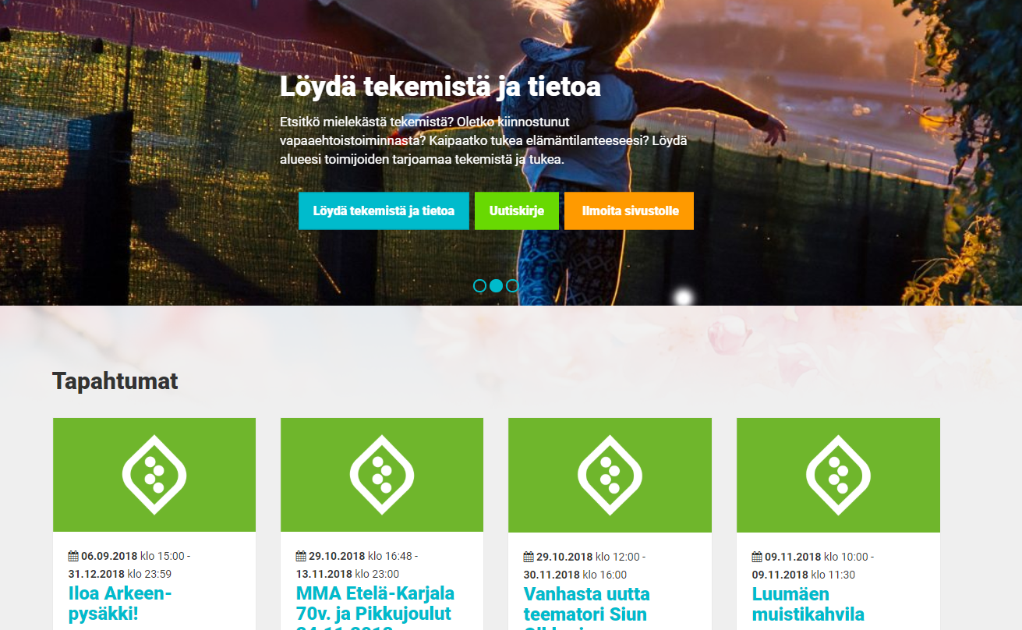
Tietoa yksityisistä palveluista ja järjestöistä

Slide 30

Sähköinen asiointi
Käyttäjäprofiili tilanne 12/2018
Yhteensä käyttäjiä on 48 804 kpl
37,21 % väestöstä

Slide 31
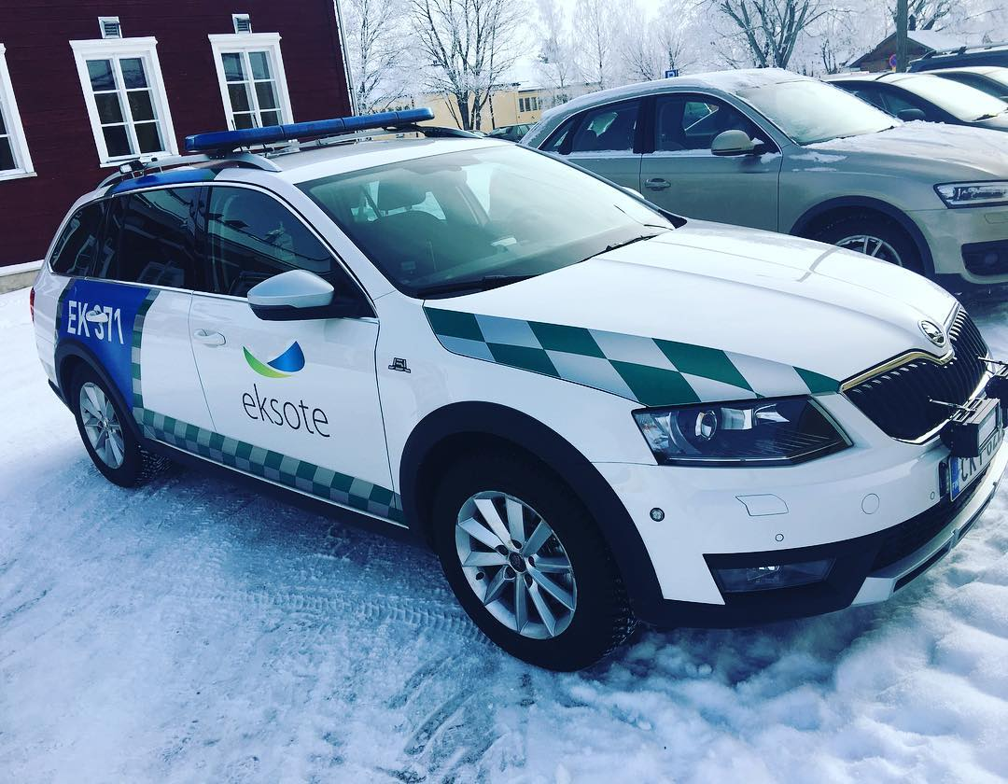
LIIKKUVA PÄIVYSTYS
Lisäkoulutettu henkilöstö
Henkilöstö turvallisuuskoulutettu
Kaikkien toimijoiden tukena tarpeen mukaan.
Tavoitteena välttää turhia päivystyskäyntejä ja tukea kotiutumista.
Arviointia, vieridiagnostiikkaa, neuvontaa ja jatko-ohjausta.
Lääkityksiä ja toimenpiteitä lääkärikonsultaatioiden tuella.
Ajanvarausta.
Edelleen kehitettävää toimintaa.

Slide 32
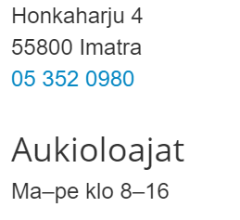

Mihin otan yhteyttä kun tarvitsen apua?
Kiireellinen apu
Hätätila 112
Kiireapu ja päivystys numero p. 116117 ympäri vuorokauden
  Myös sosiaalipäivystys
Päivystävälle hoitajalle voi varata ajan myös sähköisesti
Kiireetön asiointi
Sote-keskus Honkaharju virka-aikaan 05 352 0980
Suun terveydenhuolto p. 05 352 7059
Laboratorio 05 352 6000
Muistiongelmissa voit varata ajan muistihoitajalta. Lääkärin lähetettä ei tarvita.

Slide 33
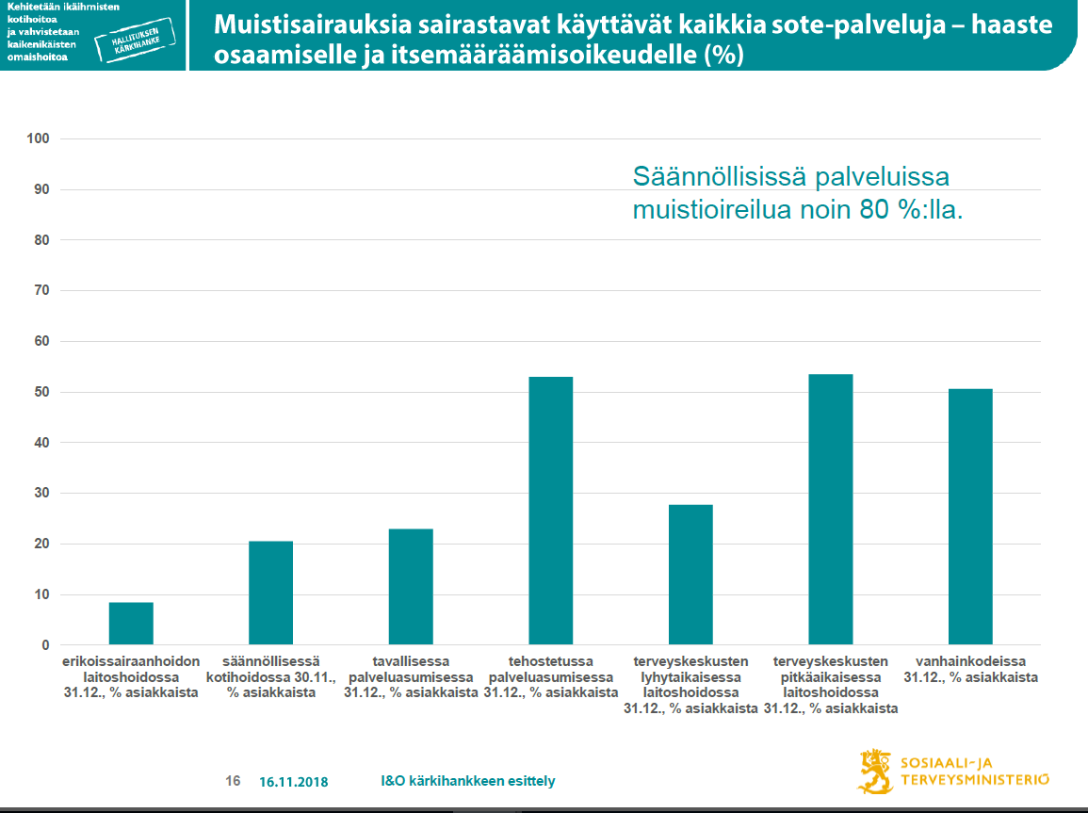

Slide 34

Finger toimintamalli muisti- ja ajattelutoimintojen tukemiseksi

Slide 35
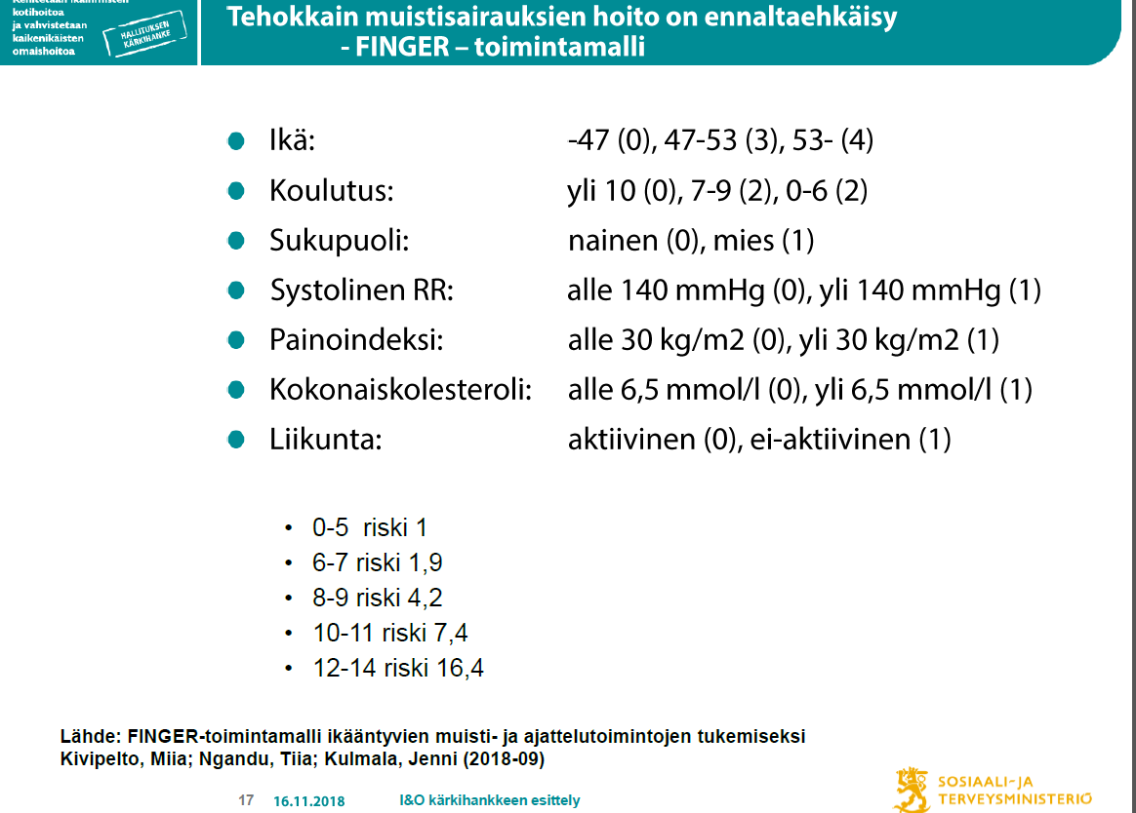

Slide 36
MUISTIDIAGNOOSIN SAANEEN ASIAKKAAN KUNTOUTUSPOLKU EKSOTESSA
- Fysioterapian ryhmät
- Liikuntatoimen ryhmät
-3. sektorin ja järjestöjen ryhmät
Fysioterapeutin vastaanottokäynti
MUISTI-
SAIRAUS
Eksoten omat muistikuntoutusryhmät
Muisti-koordinaat-torien seuranta
Eksoten muistisairaan ja hänen läheisensä avokuntoutus
Fysioterapeutin kotikäynnit
1-5 kertaa
Eksoten monialainen kotikuntoutus

Slide 37

https://www.kotonaasumisenturvallisuus.fi/asumisturvallisuustesti

Slide 38
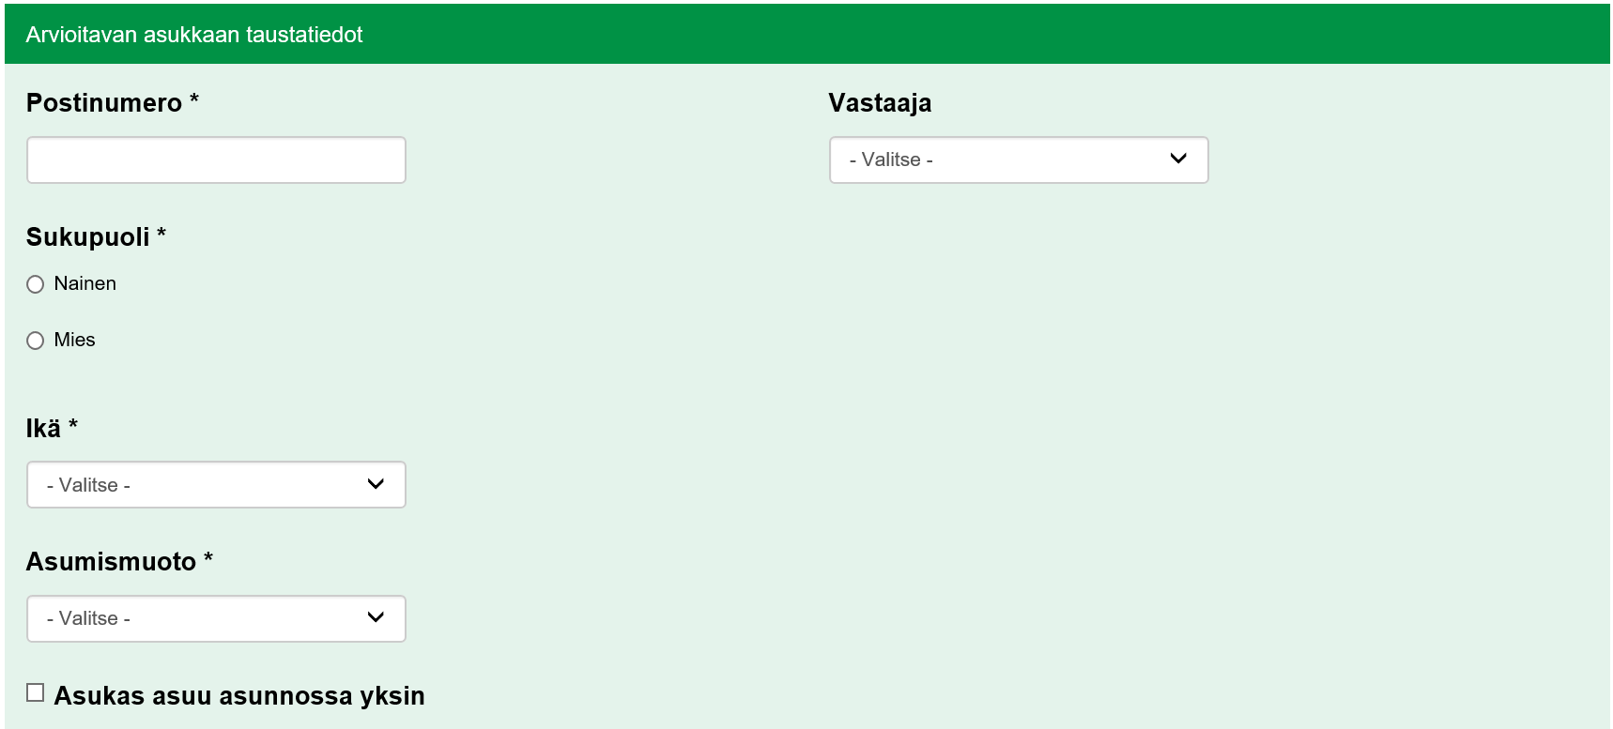

Slide 39
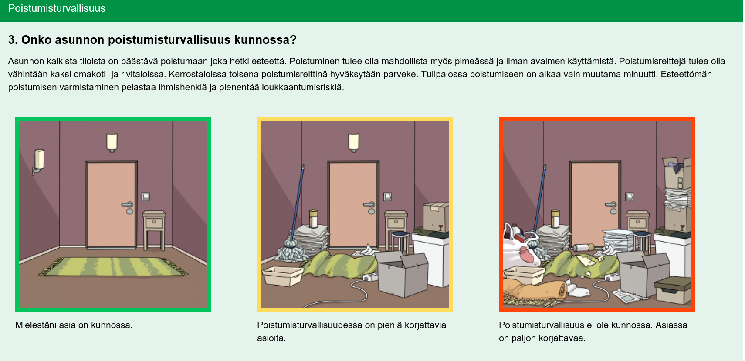

Slide 40
Kotihoito ja kotiin vietävät palvelu
Tukipalvelut
  Ateriapalvelut
  Kuljetustuki
  Yhteistyö pelastuslaitoksen kanssa kotona asumisen turvallisuus asioissa
  Turva-auttajat turvapuhelinhälytyksiin vastaavat
Tehostettu kotisairaanhoito
  Apua esim. jatkohoidossa, akuuteissa tilanteissa
Kotikuntoutus 36 HTV maakunnassa
Kotihoito toimii 24/7
Omaishoito

Slide 41


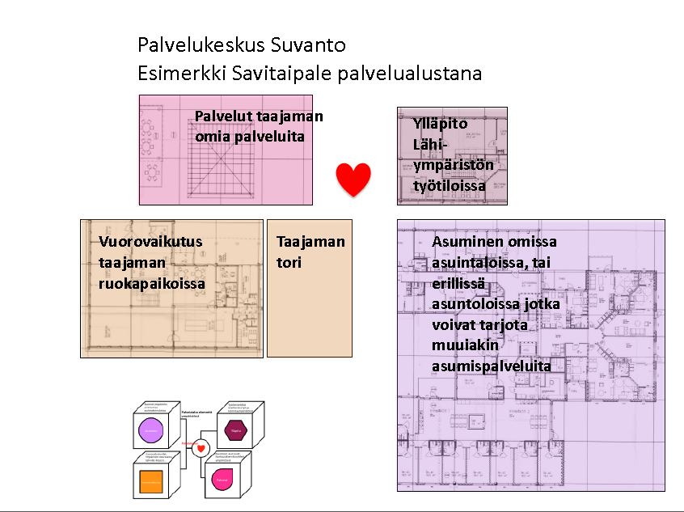
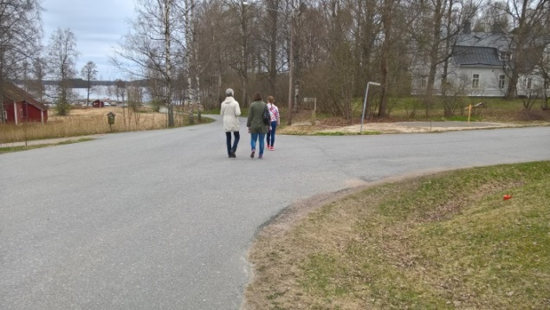
Asumisen ja palvelujen yhdistäminen
Konseptin suunnittelun pohjana asiakkaiden tarpeet ja ympäristön mahdollisuudet

Slide 42
Erilaisia asumispalveluja
Esteetön asunto talossa jossa yhteisiä tiloja, usein kuvataan senioritaloksi
Ohjattu seniorasuminen edellisen lisäksi ohjaaja päivisin, kotihoidon
  Esim. Tietäjänkatu ja Tuomikoti Lappeenrannassa; ohjaaja arkipäivisin paikalla,
  ”Immalan Loiste, Imatra. Ikäihmisten asuminen, ohjattu senioritoiminta sekä kaupunginkirjaston palvelut samassa rakennuksessa antavat mahdollisuuden uudenlaiseen toimintaan. Kirjaston avajaispäivän monipuolinen ohjelma on mainio lähtölaukaus kaupunginosan uudelle, monipuoliselle kulttuuritilalle”.
Palveluasuminen, henkilöstö paikalla aamu ja iltavuorossa, yöapu läheltä tai yöpartiolta.
Perhehoito perhehoitokodissa, kiertävät perhehoitajat omaishoidon ja kotihoidon tukena
Tehostettu palveluasuminen, henkilöstö paikalla 24/7.

Slide 43
Tehostetun palveluasumisen palvelujen sisältö
Asiakas saa palvelutarpeensa mukaan
Henkilökunnan antaman avun ja hoivan
Siivous- ja pyykkihuollon
Kaikki päivittäiset ateriat
Apua terveydentilan ylläpidossa ja lääkehoidossa
Arjen aktiviteetteja
Asiakasmaksut määräytyvät tulojen perusteella

Slide 44


Slide 45
Kyselyn toteuttaminen
Asukaskysely julkaistiin Eksoten internetsivuilla. Vastausaika oli 4.4.–17.4.2019.
Samaan kyselyyn vastasi myös Eksoten henkilöstö, jonka osuus koko kyselyyn vastanneista oli 48 % (47,72%).
Kyselyyn saatiin vastausaikana yhteensä 1 163 vastausta.
  Ajalla 4.4.–12.4. kyselyyn pystyi vastaamaan myös paperilla muutamilla hyvinvointiasemilla ja sairaalan päivystyksessä.
  Paperikyselyyn vastasi 54 henkilöä. Paperilla tulleet vastaukset syötettiin Webropoliin. Vastauspapereista 7 oli täytetty hyvin vaillinaisesti, joten niitä ei voitu kokonaisuudessaan syöttää järjestelmään.
Seuraavissa dioissa nostoja ja huomioita vastauksista; niissä ei ole eroteltu henkilöstön ja asukkaiden vastauksia toisistaan.

Slide 46


Slide 47
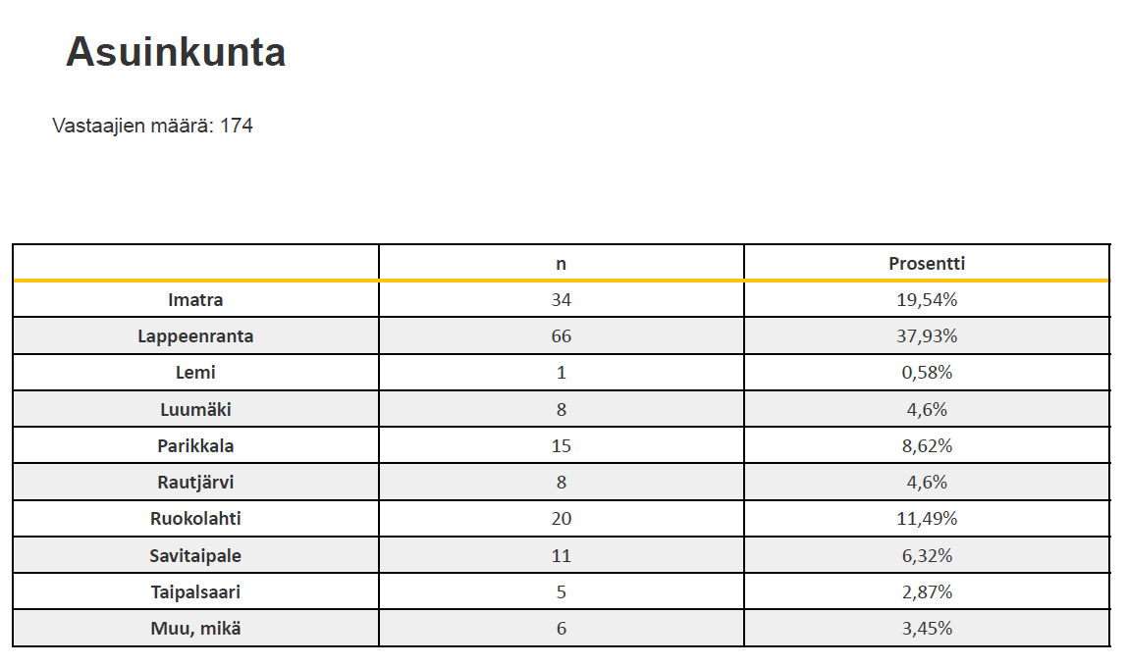

Slide 48
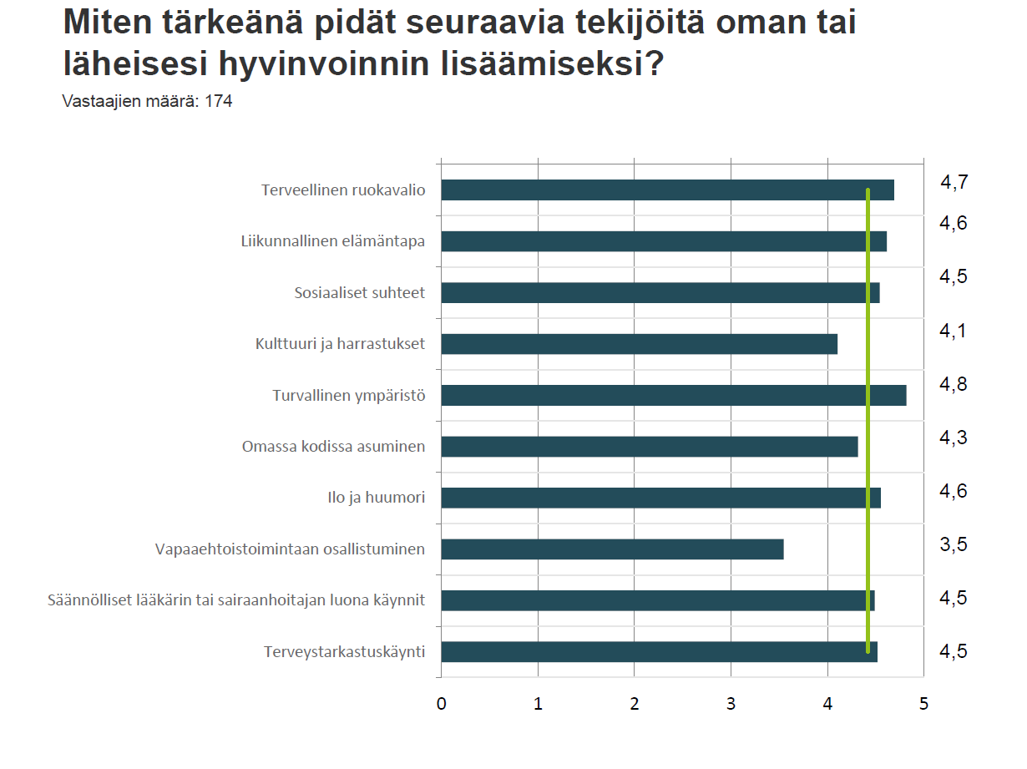

Slide 49
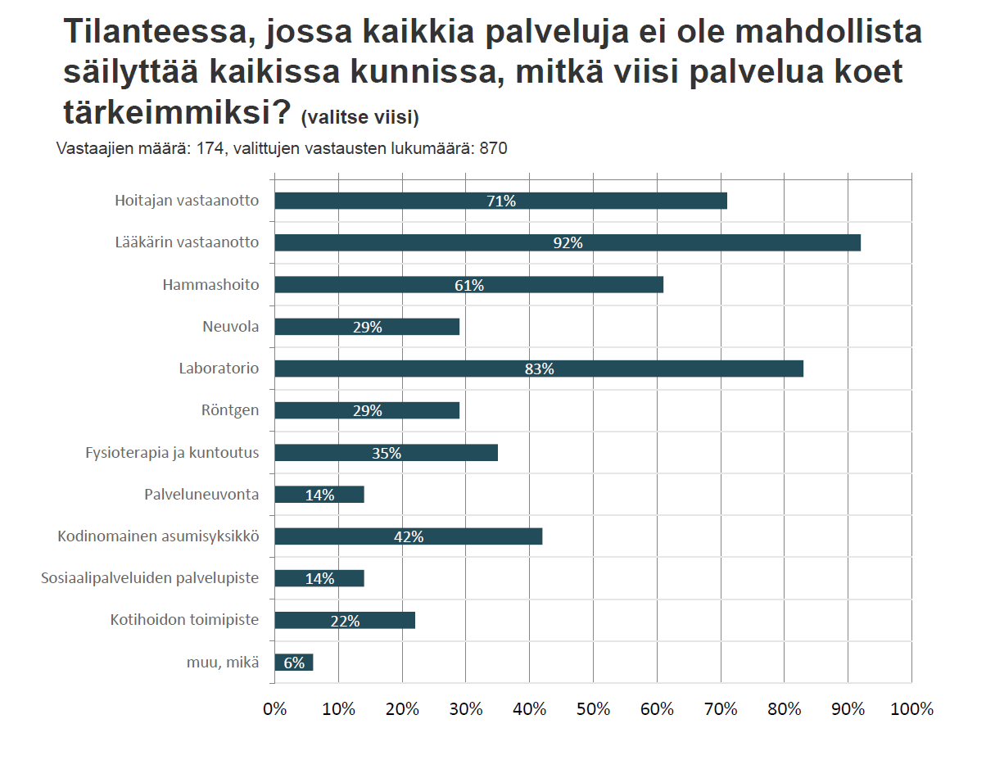

Slide 50
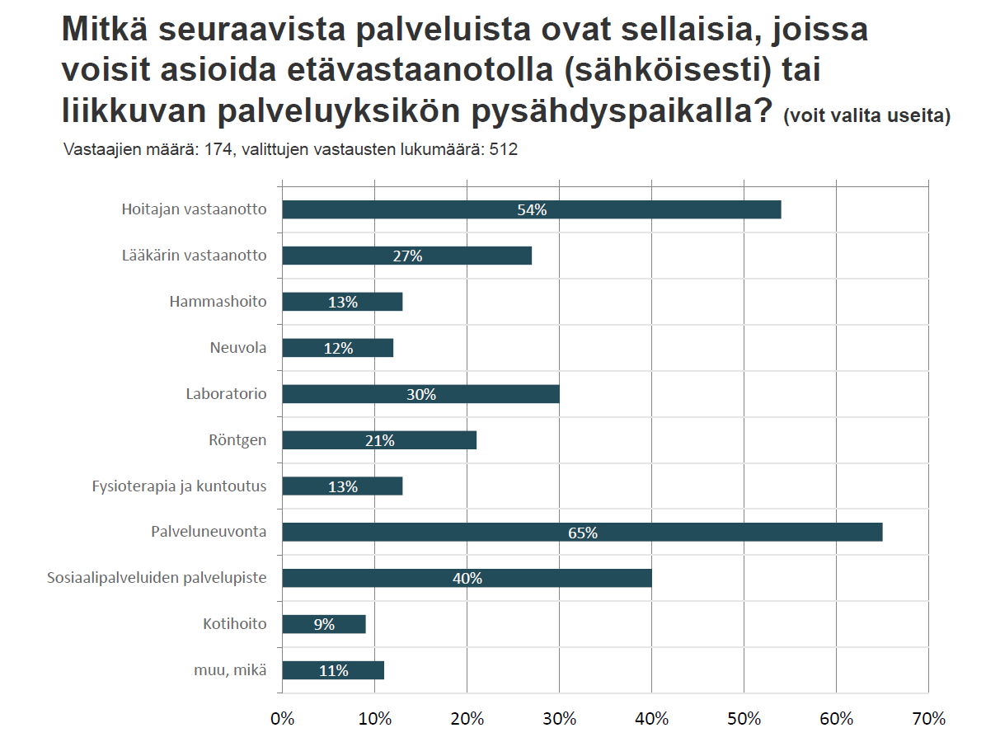

Slide 51
Mihin olet Eksotessa tyytyväinen?
Vastaajien määrä 1 163, tässä mukana myös alle 65 v
Tyytyväisiä ollaan mm. näihin: | Tyytymättömyyttä kohdistui mm. näihin:
Hammashoito (selvästi eniten kehuja ja kiitoksia) | Suuri huoli palvelujen säilymisestä muuallakin kuin Lappeenrannassa
Puhelinpalvelut, etenkin takaisinsoitto ja ajanvaraus myös sähköisesti | Välillä taisteltava saadakseen palveluja
Pääsy hoitoon/ajalle (”saanut kun tarvinnut”), melko nopea saatavuus | Päätösten taso laskenut, väsymystä nähtävissä toiminnassa, pitkäjänteisempää suunnittelua tarvitaan
Päivystys ja erikoissairaanhoito sekä hyvinvointiasemapalvelut, etenkin pienemmillä paikkakunnilla | Työn kuormittavuus ja kotihoidon riittämätön henkilöstömäärä
Lasten palvelut, neuvolat, Lasten ja nuorten talo, MTPA | Vanhusten ja vammaisten henkilöiden tilanne
Hyvät työkaverit, työtä on | Palkkauksessa ja kannustavuudessa kehitettävää
Ilmapiiri myönteinen kehittymiselle, kehitysmyönteisyys, ennakkoluulottomuus ja kyky uudistaa | Ei olla tyytyväisiä eikä tyytymättömiä
Vastauksissa korostuvat eri muodoissaan etenkin sanat: palvelut, hyvää, hammashoito, hoito, henkilökunta, toimiva, lääkäri.

Slide 52

Kiitos !
” Vanhana olemisen hyvä asia on ettei ole enää nuori”
”Emme ehkä saa tätä suurta asiaa
valmiiksi tänä vuonna,
emme tällä vaalikaudella,
mutta me kuitenkin
aloitimme sen” (J. F Kennedy)

